Slide 1



Python for data-science: Devoir à la maison
Mushroom Dataset Classification
DIALLO Sory Bineta

Slide 2
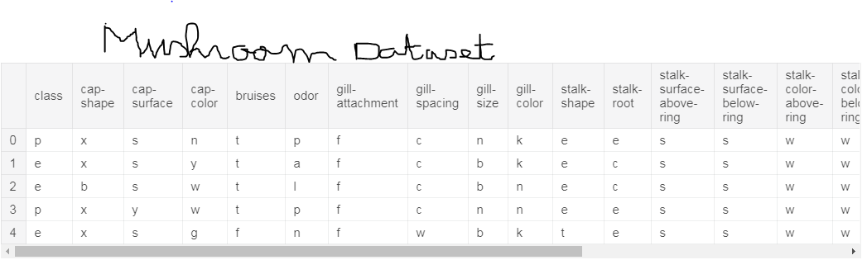
Contexte de la base de données
Cet ensemble de données fourni par UCI Machine Learning comprend des descriptions d’échantillons hypothétiques correspondant à 23 espèces de champignons provenant des familles Agaricus et Lepiota tirées du Guide de terrain des champignons nord-américains de la Société Audubon (1987). Chaque espèce est identifiée comme définitivement comestible (e) ou toxique (p).
Nous avons dans ce dataset 22 features(le premier est le label) et 8124 observations.

Slide 3
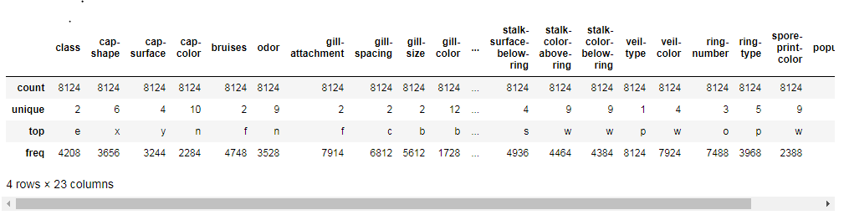
Statistiques sur les features
En explorant les données, il est facile de réaliser que:
- Toutes les variables sont catégoriques
- La variable cible "class" présente uniquement deux catégories : comestible (e) et toxique (p)
- la feature "veil-type" n'a qu'une seule catégorie et ne fournit donc aucune information utile pour la procédure de classification. On peut la supprimer.
Nous avons dans ce dataset 22 features(le premier est le label) et 8124 observations.

Slide 4
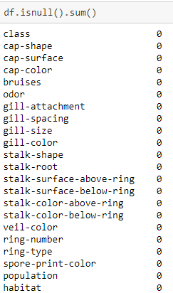
Données manquantes
Les données ne présentent pas de valeurs manquantes et, toutes les variables étant catégoriques, il n'est pas nécessaire de prendre en compte les valeurs aberrantes.

Slide 5
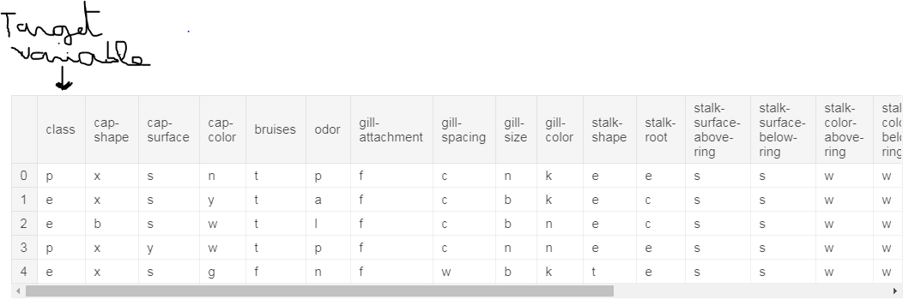
La cible à prédire
La target à prédire est la première colonne de la base de données: class.
Le but de ce projet est de classer entre les champignons comestibles (e) et toxiques (p)

Slide 6
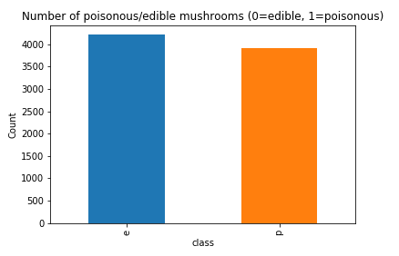
Les données sont-elles équilibrées?
Le jeu de données est à peu près équilibré.
Les données contiennent des observations uniformément réparties sur les deux classes de champignons.

Slide 7
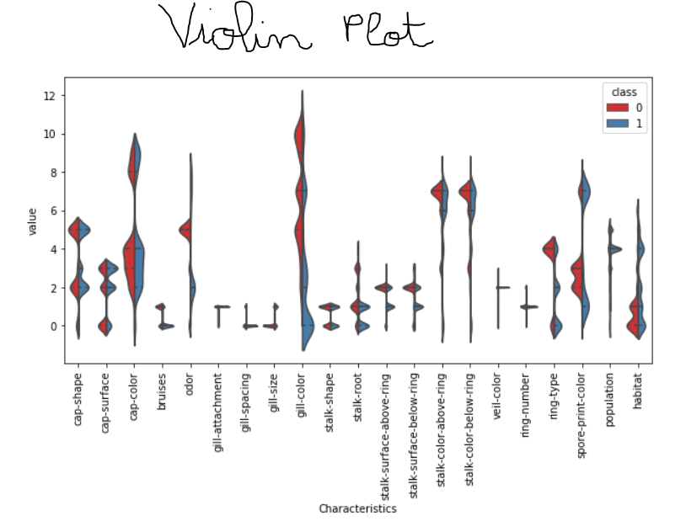
Caractéristiques des features
Nous avons tracé un "violin plot" pour représenter la distribution des features
Le "violin plot" ci-dessus représente la distribution des différents features. Il est possible de voir que la feature "gill-color" du champignon se divise en deux parties, l'une inférieure à 3 et l'autre supérieure à 3, ce qui peut contribuer grandement à la classification.

Slide 8
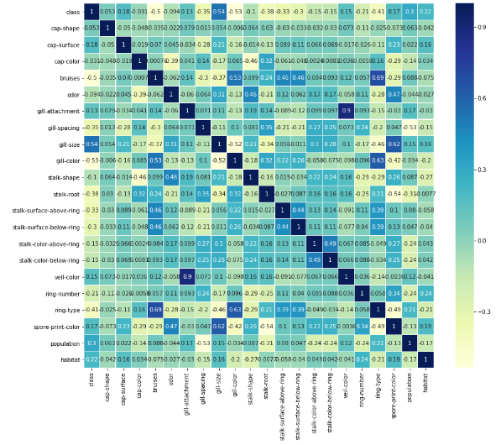
Corrélation entre les features
Généralement, la variable la moins corrélée est la plus importante pour la classification. Dans ce cas, "gill-color" a -0.53, regardons-la donc attentivement:

Slide 9
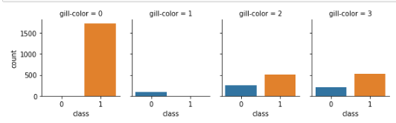
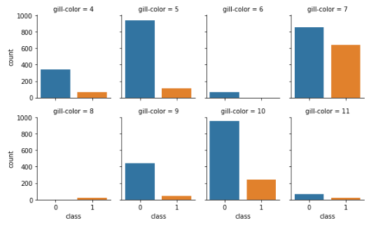
Distribution de la feature "gill-color" par rapport à la variable cible
Les données de la feature "gill-color" contiennent des observations qui ne sont pas uniformément réparties sur les deux classes de champignons.

Slide 10
Modèles
1. Logistic Regression
2. Decision Tree
3. Gaussian Naive Bayes

Slide 11
Modèles
1. Logistic Regression

Slide 12
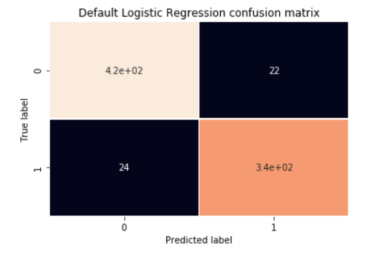
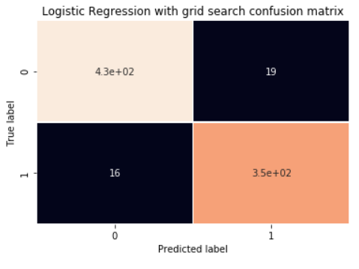
Modèles
1. Logistic Regression
Precision = 4200 / (4200 + 22) = 0.9947
Rappel = 4200 / (4200 + 24) =O.9943
F1-score = 2*precision*rappel / (precision +rappel) = 0.9944
Precision = 4300 / (4300 + 19) = 0.9956
Rappel = 4300 / (4300 + 16) =O.99629
F1-score = 2*precision*rappel / (precision +rappel) = 0.9959
Le F1-score rend compte de la qualité d'une classification. Le F1-score de Logistic Regression avec grid search est plus élevé que celui de Défault Logistic Regression. Pour autant on ne peut pas conclure que le modèle Logistic Regression avec grid search est meilleur que le modèle Défault Logistic Regression

Slide 13
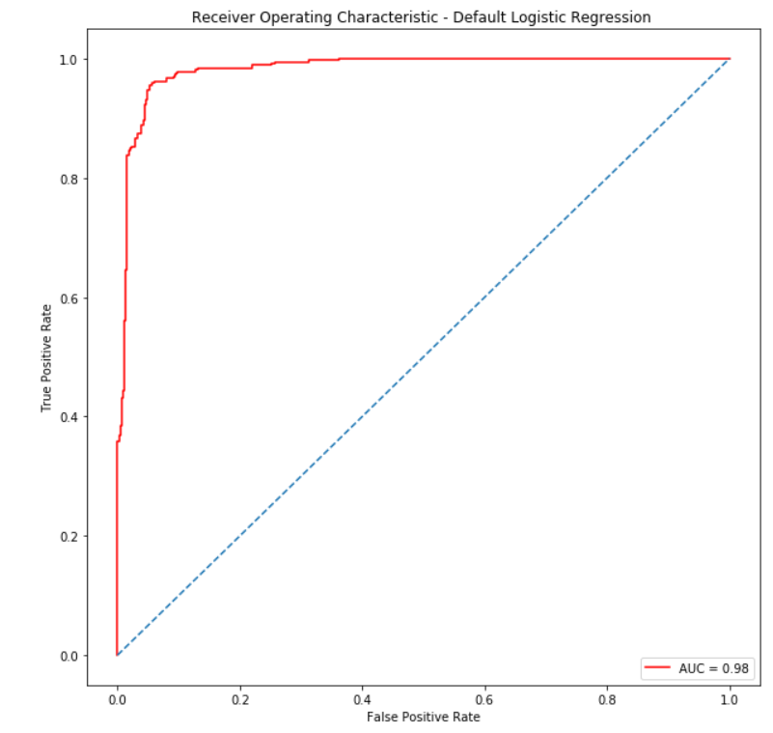
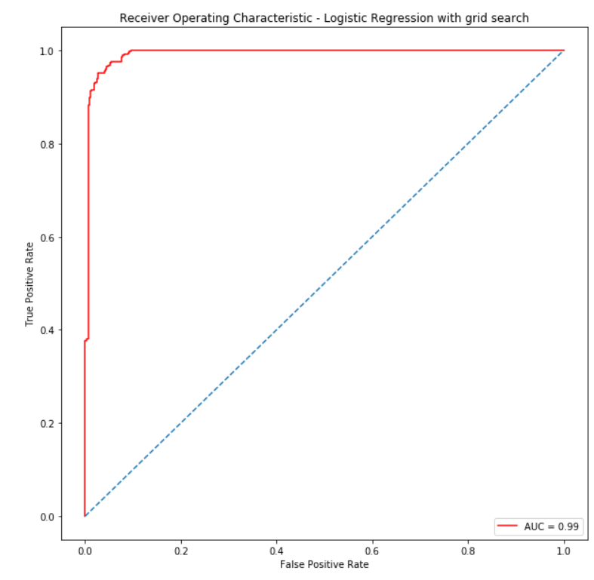
Modèles
1. Logistic Regression
L'AUC (aire sous la courbe ROC) est une mesure de la qualité d'un classifieur.
Plus l'AUC est grand , meilleur est le modèle est. Le modèle Default Logistic Regression est moins performant que le modèle Logistic Regression avec grid search

Slide 14
Modèles
2. Decision Tree

Slide 15
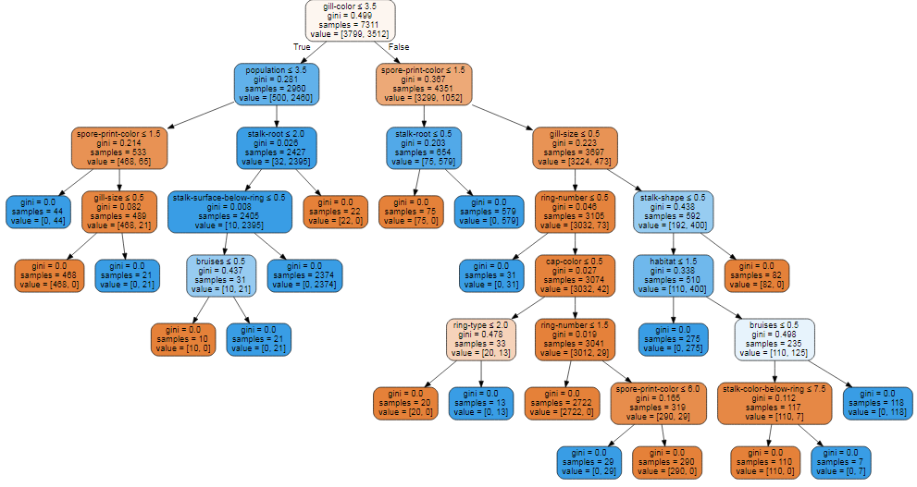
Modèles
Nous avons utilisé le paquet graphviz pour créer une visualisation.
2. Decision Tree
Dans l'arborescence, chaque nœud contient la condition (règle if / else) qui divise les données, ainsi qu'une série d'autres métriques du nœud. Gini fait référence à une mesure de l'impureté du nœud, c'est à dire l'homogénéité des échantillons dans le noeud. Nous disons qu'un nœud est pur lorsque tous ses échantillons appartiennent à la même classe. Dans ce cas, il n'est pas nécessaire de procéder à une nouvelle scission et ce nœud est appelé feuille. "Samples" est le nombre d'instances dans le nœud, tandis que "values" indique la distribution de ces instances par classe.

Slide 16
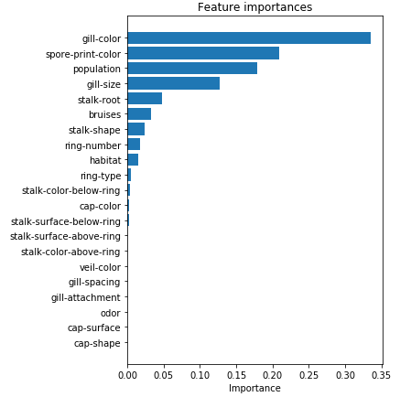
Modèles
2. Decision Tree
Selon toutes les méthodes examinées avant et d'après le graphe ci dessus, la caractéristique la plus importante est "gill-color".

Slide 17
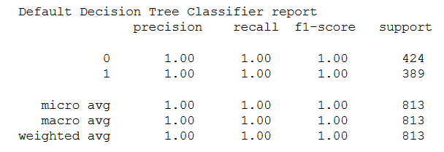
Modèles
2. Decision Tree
On a une précision et une accuracy de 100%! C'est clairement de l'overfitting!
On va faire une validation croisée pour palier à l'overfitting.

Slide 18
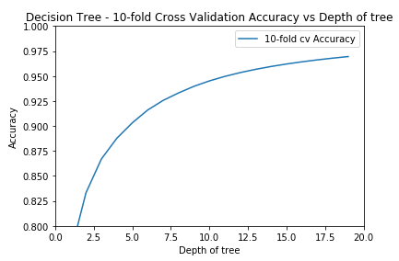
Modèles
2. Decision Tree
Ici, une validation croisée de 10 fois est effectuée pour différentes profondeurs de l'arbre et la précision est calculée. La précision sur l'ensemble de test semble atteindre un plateau lorsque la profondeur est de 10.
A partir d'une profondeur d’arbre de 10 le modèle commence à overfitter

Slide 19
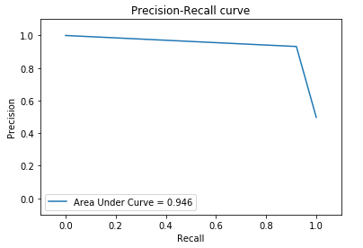
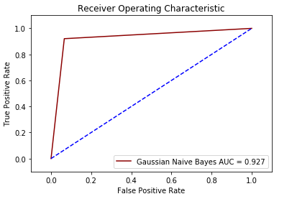
Modèles
3. Gaussian Naive Bayes
D'après les deux courbes, Il est plus judicieux d'utiliser une courbe Precision-recall qu'une courbe ROC . En effet, la Precision-recall curve est utilisé lorsque y'a un déséquilibre (modéré ou élévée) de classe en ce qui concerne le nombre d'observations et la courbe ROC est utilisée quand il y'a un nombre à peu près égal d'observations pour chaque classe.

Slide 20
FIN !

